Slide 1

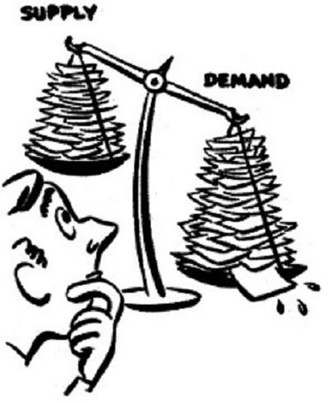
2.3 Теория рыночного равновесия
Выполнил:Чивиков А.В.
ФН2-81

Slide 2
Спрос(англ.-demand)
Теоретическая представление в обобщенном(агрегированном) виде поведения фактических и потенциальных потребителей на каком либо определенном рынке.
В экономических взаимодействиях спрос выражается как платежеспособная потребность покупателей, определяемая их доходами, субъективными предпочтениями, модой, размерами рынка данного товара, ценами и наличием взаимозаменяемых и взаимодополняющих товаров(товаров-субститутов), условиями послепродажного, гарантийного и послегарантийного сервиса, ожиданиями покупателей, включая инфляционные, и рядом других факторов.
Количественный объем(величина) спроса (платежеспособность)
Кол-во товаров, которая потребитель хочет и может купить по данной цене.
Закон спроса
Обратная зависимость между ценой и величиной спроса при прочих равных условиях.
Производный спрос(англ.-derived demand)
Спрос на сырье и материалы, зависящие от спроса на продукты, которые из них можно произвести(спрос на товар или услугу, который находится в зависимости от спроса на какой-либо другой товар или услугу).

Slide 3
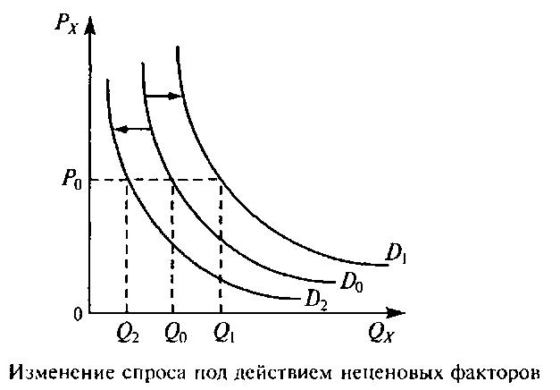
Неценовые факторы спроса
Денежные доходы потребителей;
Психологические факторы(мотивация);
Потребительские ожидания будущих цен и доходов;
Вкусы(предпочтения) покупателей;
Кол-во потребителей на рынке;
Цены конкурентов;
Цены на товары заменители;
Внешнеэкономические факторы.

Slide 4
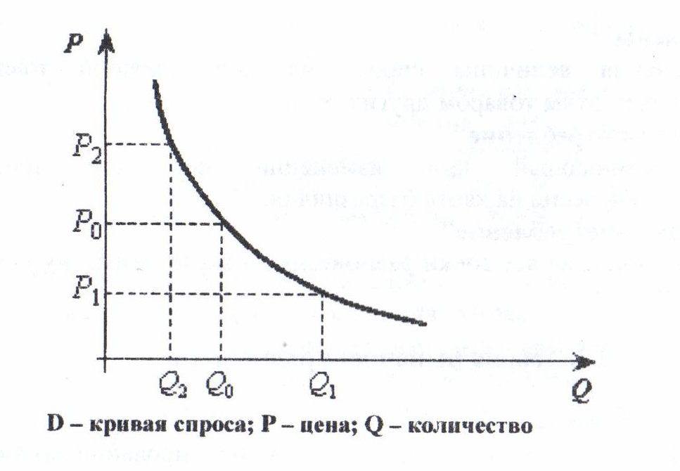
Кривая спроса
График зависимости между ценой(P) и количественной величиной спроса(Q). Отражает закон спроса(график D от англ.-demand).

Slide 5

Предложение
Агрегированное представление поведение фактических и потенциальных
продавцов на определенном рынке.
Определяется как подъем товаров и услуг, который производители хотят и
могут продать при сложившихся ценах на товары и ресурсы для их производства, технологии, количестве товаропроизводителей, а также других сопряженных факторах.
Закон предложения
Прямая зависимость между ценой и величиной предложения при прочих равных условиях.
Количественный объем предложения
Количество товаров, которая производитель готов(имеется в продаже) и может продать по данной цене.

Slide 6
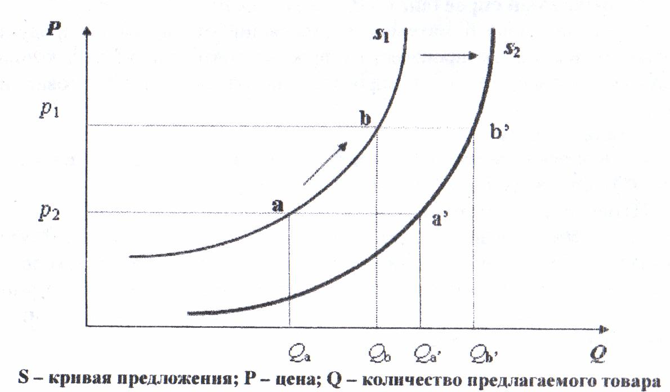
Кривая предложения
График зависимости цены от количества товаров, отражающий закон
предложения (график S от англ.-supply).

Slide 7
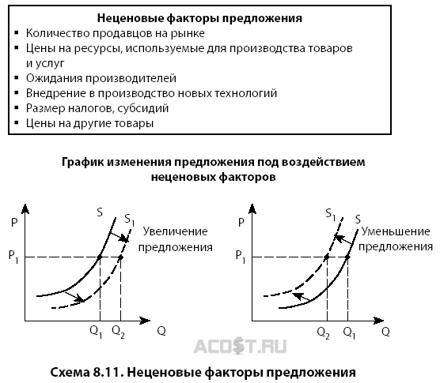

Slide 8
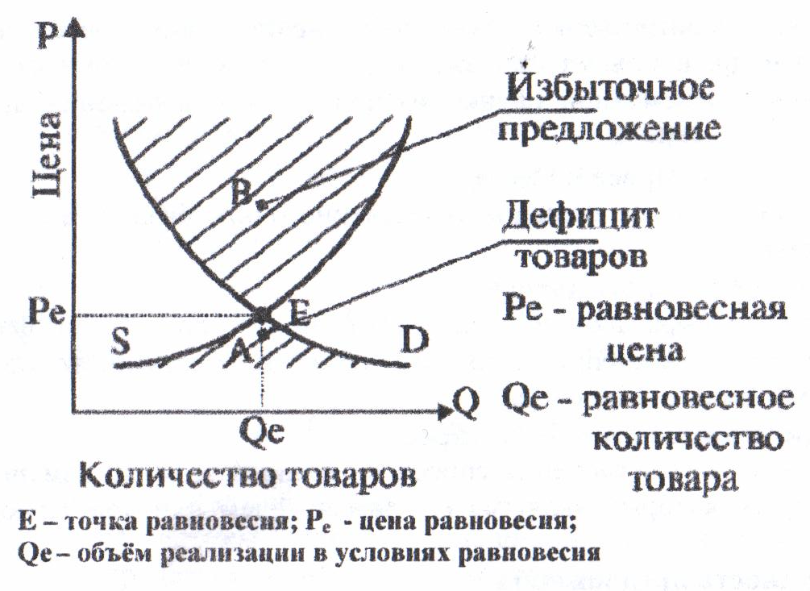
Цена равновесия
Цена, при которой величина спроса количественна равна величине предложения. Тогда на рынке нет ни излишка, ни дефицита. Рыночное равновесие устанавливается лишь относительно фиксированного момента времени.
Частичное равновесие
Равновесие на рынке отдельного товара-ограниченное количество имеющегося в обществе товара распределено между возможными его потребителями.
Общее равновесие
Равновесие на совокупности взаимосвязанных рынков:внешнем и внутреннем, или рынке товара и рынке труда или других факторов, необходимых для его производства.

Slide 9
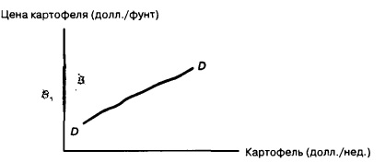
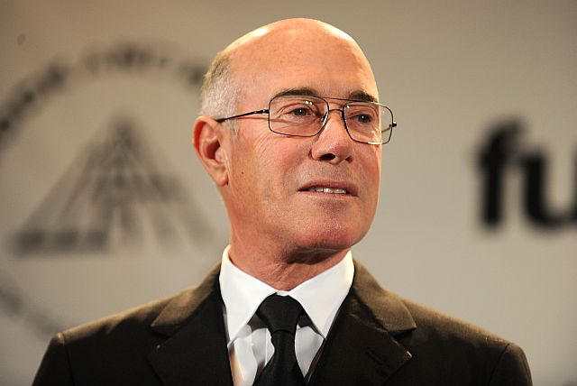
Нормальные товары
Спрос на них увеличивается по мере роста дохода потребителя.
Низкокачественные товары
Те, на которые потребитель снижает спрос по мере роста своих доходов.
Товары Гиффена
Товары, занимающие основную долю в структуре потребления малоимущих слоев населения(картофель, хлеб, макароны, дешевые сигареты и т. п.). С ростом цен и снижением реальных доходов спросов на них растет, но с ростом доходов от их потребления отказываются или снижают их долю в потреблении.

Slide 10
Цена спроса
Верхняя граница рыночной цены.
Максимально возможное цена, по которой потребители, имея субъективные оценки полезности товара, еще могут его купить.
Цена предложения
Нижняя граница рыночной цены.
Минимальная цена, по которой фирма еще хочет продавать свой товар, что определяется издержками фирмы на производство предельной единицы товара.
Эластичность
Измерение соотношения взаимообуславливающих переменных:цены, дохода и др. и объема продажи товара. Рассчитывается как процентное изменение одной переменной(функции) при однопроцентном изменении другой(аргумента).

Slide 11
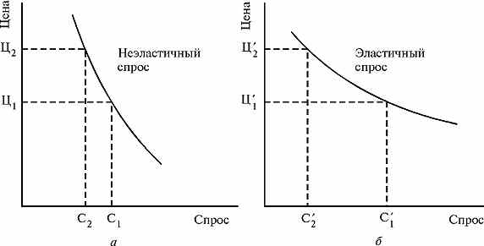
Эластичность спроса по цене
Отношение процентного изменения количественного объема спроса к
однопроцентному изменению цены.
Эластичность спроса доходу
Показатель, выражающий реакцию функции спроса на фактор изменения цены-отношение процентного изменения количественного объема спроса к однопроцентному изменению дохода.
Перекрестное эластичность спроса
Отношение процентного изменения спроса на товар А к процентному изменению цены на товар В, который является его заменителем или дополняющим товаром.
Эластичность предложения
Процентное изменение количественного объема предложения по отношению к однопроцентному изменению цены.

Slide 12
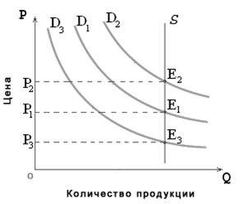
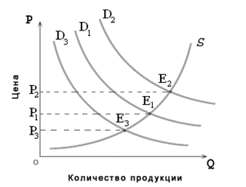
Мгновенное равновесие
Единственно возможное реакция производителя на изменение спроса в виде изменения цены, когда производитель товара еще не приспособился к изменению спроса.
Краткосрочное равновесие
Достигается в результате реакции производителя на изменение спроса путем изменения предложения товара за счет изменения времени работы того же оборудования и кол-ва труда, а также увеличения использования и переработки объема сырья.
Мгновенное равновесие
Краткосрочное равновесие

Slide 13
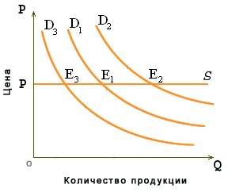
Длительное равновесие
Предлагает, что производитель полностью приспособился к изменению цен и
изменяет объемы производства, перестраивая предприятия(весь бизнес).
Эффект замещения
Взаимосвязь между относительными ценами товаров и объемом спроса потребителя. При снижении цен эффект замещения всегда положителен и проявляется в том, приуменьшении(увеличении) цены товара покупатели уменьшают(увеличивают) покупки товаров-заменителей.
Эффект дохода
Взаимосвязь между изменением реального дохода потребителя и его спроса при изменении цен на товары. Является следствие эффекта замещения.
В зависимости от эластичности по доходу выделяются качественные(нормальные), низкокачественные товары и товары Гиффена.

Slide 14
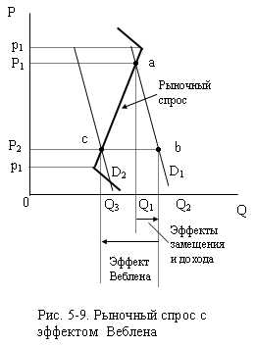
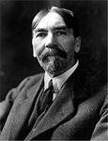
Эффект Веблена
Рост спроса на качественные эксклюзивные товары во взаимосвязи со роста цен.Такие товары потребители покупают, прежде всего, по престижным соображениям.
Эффект сноба
Сокращение потребителем спроса на товар при росте доступности товара, поскольку такой потребитель-сноб не желает быть как все.

Slide 15
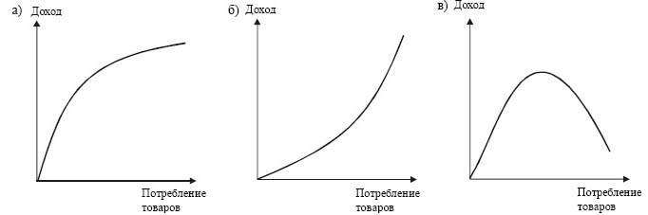
Кривые Энгеля
Графики зависимости потребления от уровня дохода при условии что цена блага остается постоянной. Названы по имени немецкого ученого Э. Энгеля, впервые изучившего их. Они выражают однофактурную функцию зависимости спроса от уровня семейных доходов.

